Slide 1
Aplicación login.
Materia: Computacion tolerante a fallos.
Proyecto: v1
Alumno: Vargas López David Guadalupe.

Slide 2


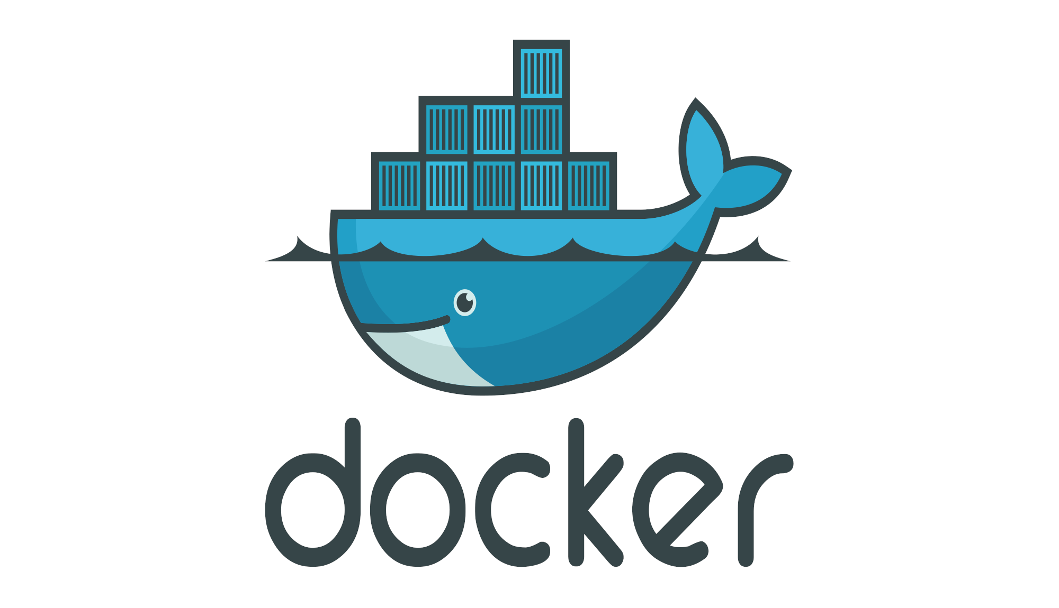
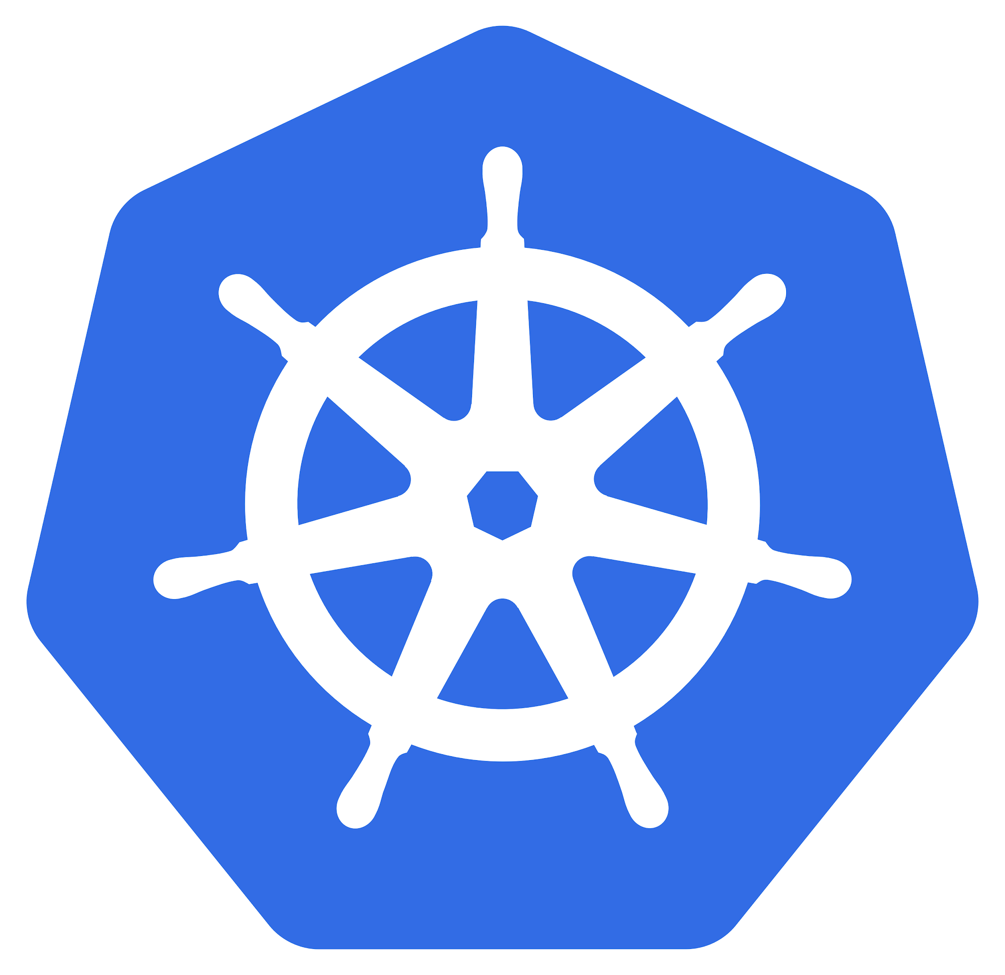
Temas a tratar:
A continuación se muestran los pasos que se siguieron para realizar esta actividad.
Funcionamiento de la api.
Git Hub
Docker.
Kubernetes ( minikube)
Istio

Slide 3
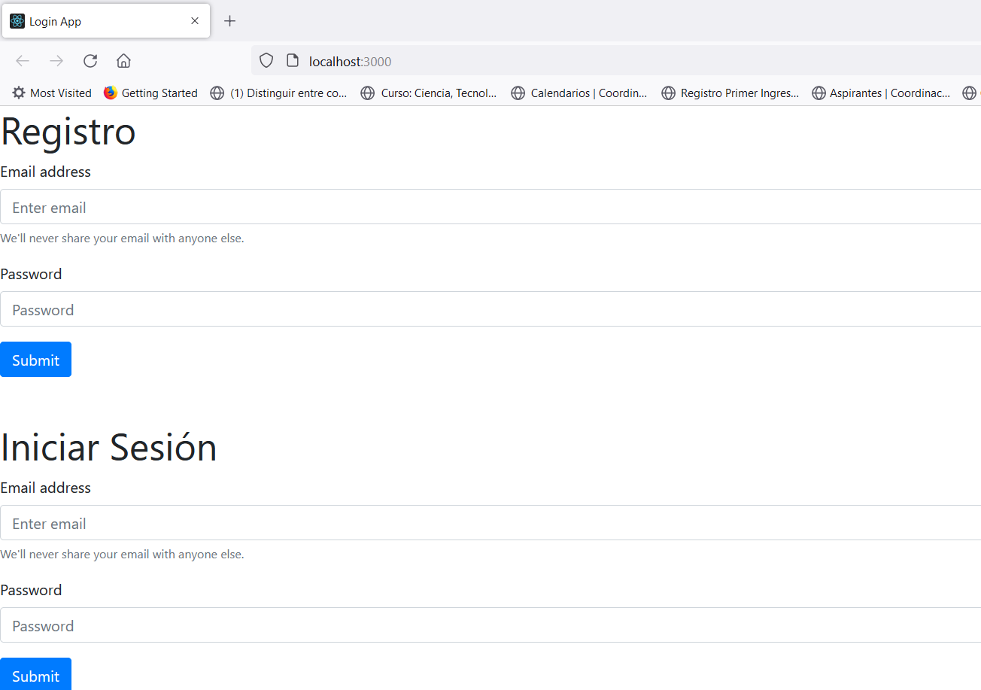
Como funciona la app:
Esta aplicación we realizada en node.js y react, es una aplicación básica de login de usuarios, la cual se conecta a una base de datos en mongoDB, esta app permite agregar e iniciar sesión en la app en donde da una alerta de inicio de sesión valió o invalido en caso de que las credenciales sean incorrectas.

Slide 4
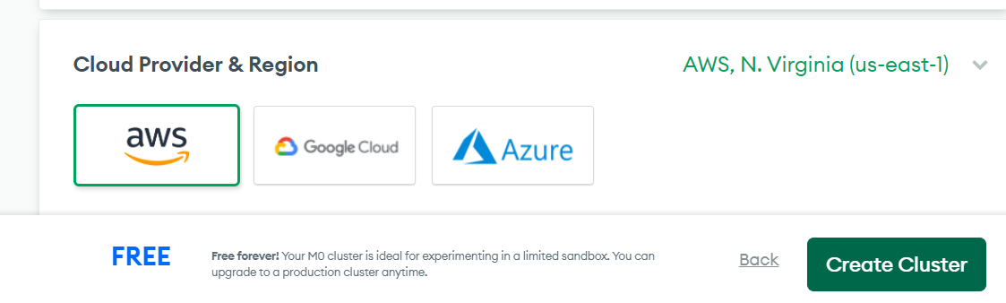
Base de datos:
Como se menciona anteriormente, la api se conectó a una base de datos en mongoDB a travéz de los sercicos de Amazon web services.

Slide 5
02
GitHub:
para subir el repositorio a GitHub fueron necesarios los comandos que se presentan a continuación.
Id | Comando | Funcionamiento
1 | Git init | Se utiliza para inicializar el repositorio y poder añadir el contenido del proyecto en este.
2 | Git add . | Se utiliza para agregar los archivos requeridos en el repositorio actual.
3 | Git commit –m “ ” | Este se utiliza para almacenar los cambios realizados hasta el momento en el repositorio.
4 | Git remote “link del repositorio” | Se utiliza para conectar el repositorio remoto con GitHub
5 | Git Branch | Es utilizada para especificar la rama en la que se añadirá la api.
6 | Git push | Para que el código fuente de la api se suba a el repositorio de GitHub.

Slide 6
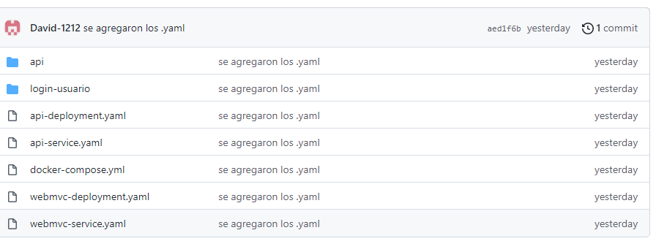
Por que subir una api a GitHub?
GitHub fue creado para que cualquier desarrollador pueda alojar el código de sus aplicaciones, programas o herramientas en un repositorio para que otros miembros de la comunidad puedan descargarlo e incluso colaborar para mejorarlo y crear ramificaciones a partir del mismo.

Slide 7
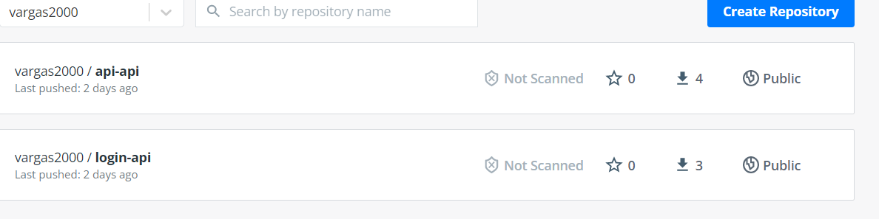
03
Docker:
Docker es una plataforma de software que le permite crear, probar e implementar aplicaciones rápidamente. Docker empaqueta software en unidades estandarizadas llamadas contenedores que incluyen todo lo necesario para que el software se ejecute, incluidas bibliotecas, herramientas de sistema, código y tiempo de ejecución.

Slide 8
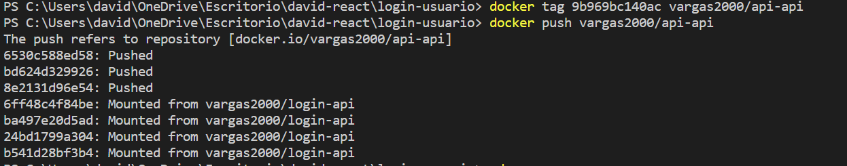
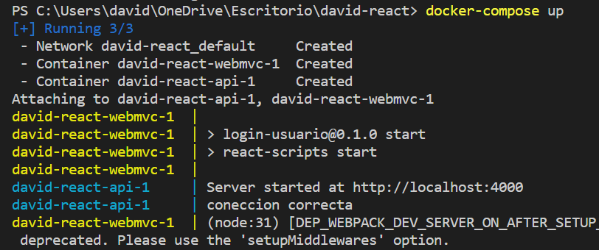
Se sube la imagen de la api a DockerHub para posteriormente ejecutarla y comprobar el funcionamiento.
Se ejecutan ambos microservicios mediante el comando Docker-compose, como se ve en la imagen 2 colores cada uno corresponde a 1 microservicio y se comprueba su correcto funcionamiento..

Slide 9
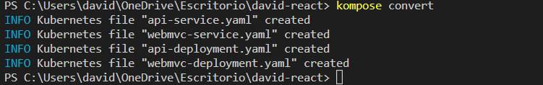
04
Kubernetes:
Kubernetes es una plataforma portable y extensible de código abierto para administrar cargas de trabajo y servicios. Kubernetes facilita la automatización y la configuración declarativa. Tiene un ecosistema grande y en rápido crecimiento.

Slide 10
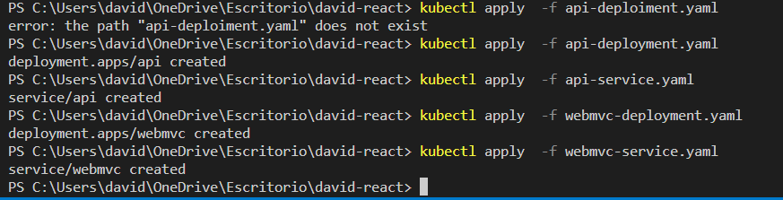

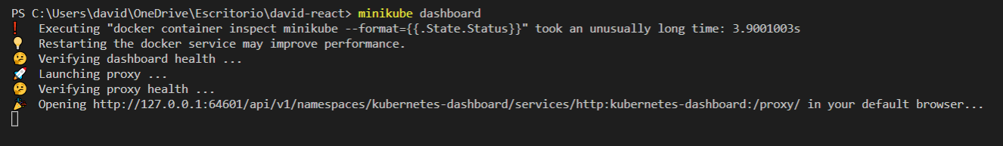
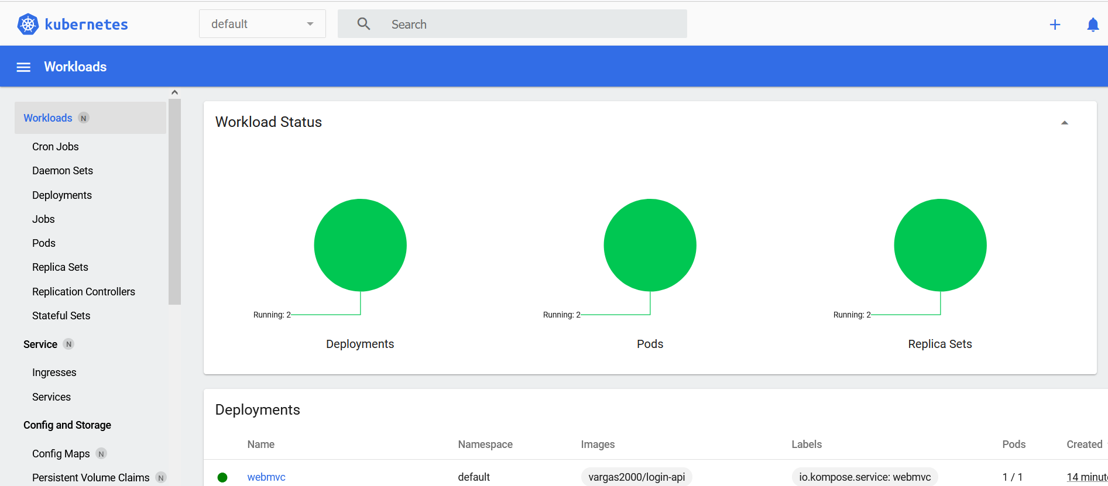
1
2
3
4

Slide 11
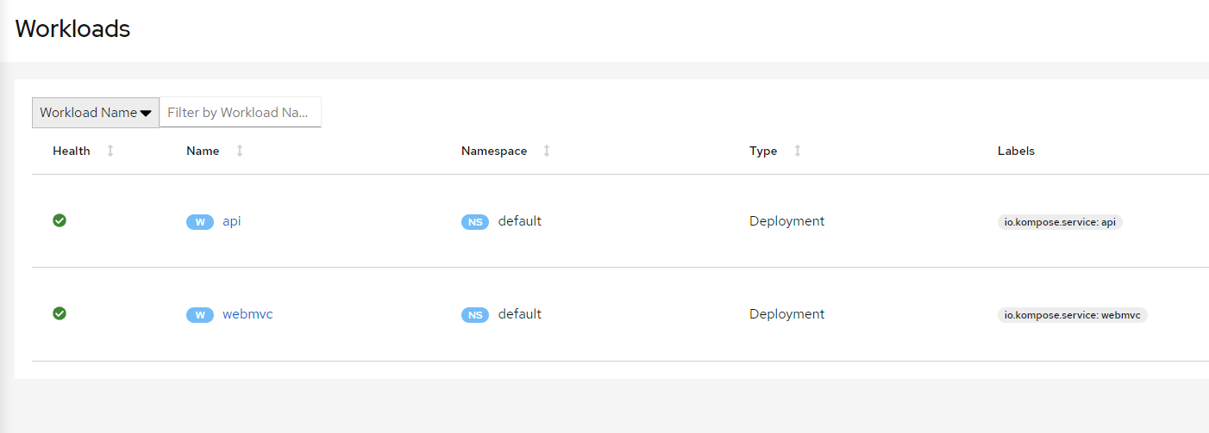
05
Istio:
Istio es una malla de servicios (es decir, una capa de redes de servicios modernizada) que ofrece una manera transparente e independiente de cualquier lenguaje de automatizar las funciones de red de una aplicación de forma flexible y sencilla.

Slide 12
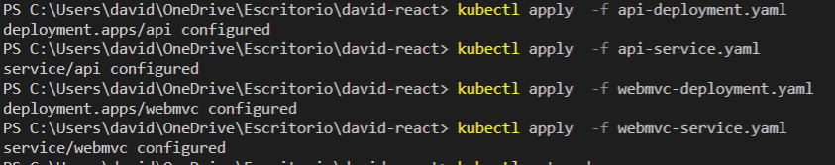
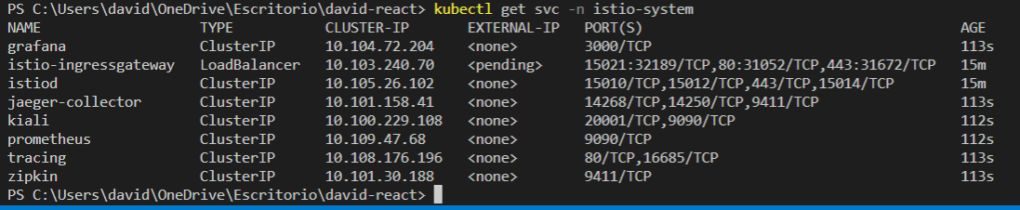
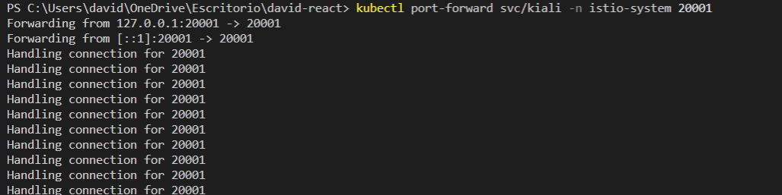
1
2
3
4

Slide 13

Link a repositorio de GitHub:
https://github.com/David-1212/proyect

